Slide 1

Pre - IT

Slide 2

9. Con trỏ
Mục tiêu
Tìm hiểu về con trỏ và khi nào thì sử dụng con trỏ
Cách sử dụng biến con trỏ và các toán tử con trỏ
Gán giá trị cho con trỏ
Phép toán trên con trỏ
So sánh con trỏ
Con trỏ và mảng một chiều
Con trỏ và mảng nhiều chiều

Slide 3
1. Con trỏ là gì
Con trỏ là một biến, nó chứa địa chỉ ô nhớ của một biến khác
Con trỏ cung cấp phương thức truy xuất gián tiếp đến giá trị của một phần tử dữ liệu
Các con trỏ có thể trỏ đến các biến có kiểu dữ liệu cơ bản như int, char, double, hay dữ liệu tập hợp như mảng hoặc cấu trúc.
Nếu một biến chứa địa chỉ của một biến khác, thì biến này được gọi là con trỏ trỏ đến biến thứ hai

Slide 4
2. Con trỏ được sử dụng để làm gì
Để trả về nhiều hơn một giá trị từ một hàm
Để truyền mảng và chuỗi từ một hàm đến một hàm khác thuận tiện hơn
Để làm việc với các phần tử của mảng thay vì truy xuất trực tiếp vào các phần tử này
Để cấp phát bộ nhớ và truy xuất bộ nhớ (Cấp phát bộ nhớ trực tiếp)

Slide 5
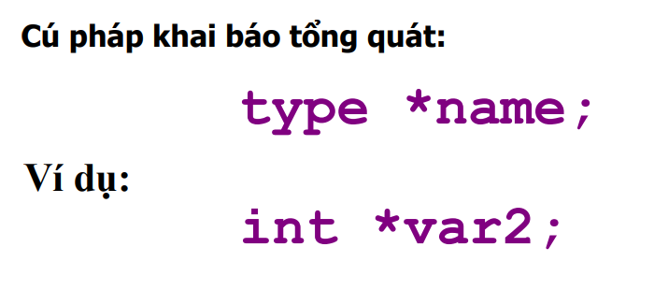
3. Biến con trỏ
Khai báo con trỏ: chỉ ra một kiểu cơ sở và một tên biến được đặt trước bởi dấu *

Slide 6
4. Các toán tử con trỏ
Hai toán tử đặc biệt được sử dụng với con trỏ:
& và *
& là toán tử một ngôi và nó trả về địa chỉ ô nhớ của toán hạng
var2 = &var1;
Toán tử * là phần bổ xung của toán tử &. Đây là toán tử một ngôi và nó trả về giá trị chứa trong vùng nhớ được trỏ đến bởi biến con trỏ
temp = *var2;

Slide 7
5. Gán trị đối với con trỏ
Các giá trị có thể được gán cho con trỏ thông qua toán tử &.
ptr_var = &var;
Ở đây địa chỉ của var được lưu vào biến ptr_var.
Cũng có thể gán giá trị cho con trỏ thông qua một biến con trỏ khác trỏ có cùng kiểu.
ptr_var = &var;
ptr_var2 = ptr_var;
Có thể gán giá trị cho các biến thông qua con trỏ
*ptr_var = 10;
Câu lệnh trên gán giá trị 10 cho biến var nếu ptr_var đang trỏ đến var
Bài 9 Con trỏ

Slide 8
6. Phép toán con trỏ
Chỉ có thể thực hiện phép toán cộng và trừ trên con trỏ
int var, * ptr_var;
ptr_var = & var;
var = 500;
ptr_var ++;
Giả sử biến var được lưu trữ tại địa chỉ 1000
ptr_var lưu giá trị 1000. Vì số nguyên có kích thước là 2 bytes, nên sau biểu thức “ptr_var++;” ptr_var sẽ có giá trị là 1002 mà không là 1001

Slide 9
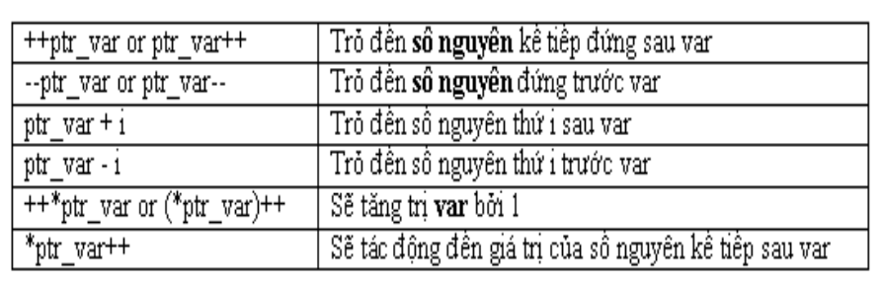
6. Phép toán con trỏ
Mỗi lần con trỏ được tăng trị, nó trỏ đến ô nhớ của phần tử kế tiếp
Mỗi lần con trỏ được giảm trị, nó trỏ đến ô nhớ của phần tử đứng trước nó
Tất cả con trỏ sẽ tăng hoặc giảm trị theo kích thước của kiểu dữ liệu mà chúng đang trỏ đến

Slide 10
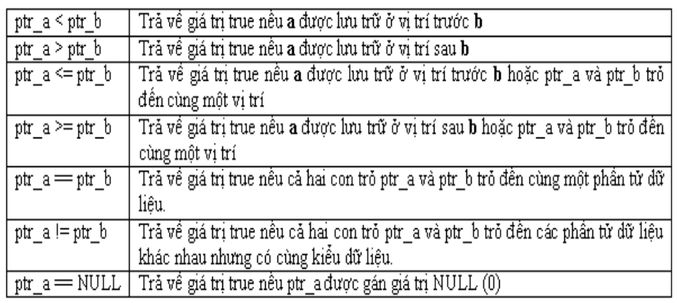
7. So sánh con trỏ
Giả sử ptr_a và ptr_b là hai biến con trỏ trỏ đến các phần tử dữ liệu a và b. Trong trường hợp này, các phép so sánh sau là có thể:
Hai con trỏ có thể được so sánh trong một biểu thức quan hệ nếu chúng trỏ đến các biến có cùng kiểu dữ liệu

Slide 11
8. Con trỏ và mảng một chiều
Địa chỉ của một phần tử mảng có thể được biểu diễn theo hai cách:
Sử dụng ký hiệu & trước một phần tử mảng.
Sử dụng một biểu thức trong đó chỉ số của phần tử được cộng vào tên của mảng.

Slide 12
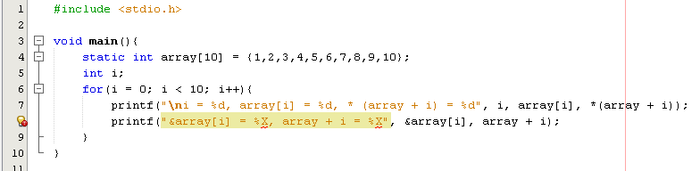
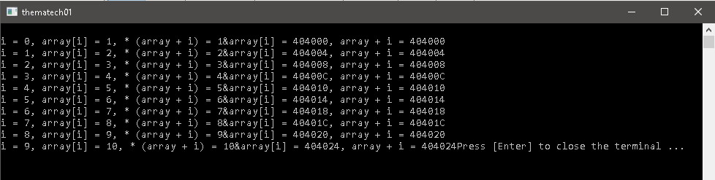
8. Con trỏ và mảng một chiều

Slide 13
8. Con trỏ và mảng hai chiều
Mảng hai chiều có thể được định nghĩa như là một con trỏ trỏ tới một nhóm các
mảng một chiều liên tiếp nhau
data_type (*ptr_var) [expr 2];
thay vì
data_type (*ptr_var) [expr1] [expr 2];

Slide 14
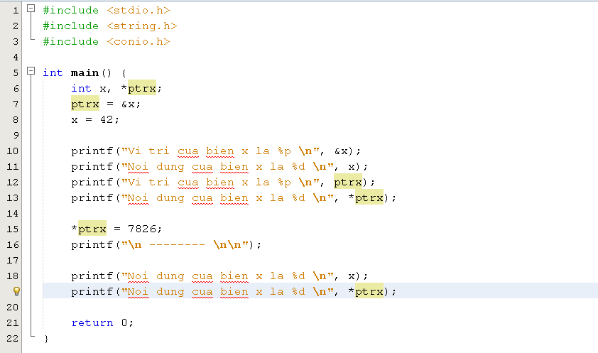

8. Con trỏ và chuỗi

